Slide 1
입사지원자 최종 Test 과제
PDD

Slide 2
과제 진행 관련 안내
안내
화면과 설명의 내용이 다를 경우 설명이 우선 적용 대상입니다.
12개월 데이터 추출 기준 오늘 날짜가 2022년 2월이면 2021년 2월 1일부터 2022년 1월 31일까지의 data 추출 오늘 날짜가 2022년 9월이면, 2021년 9월 1일부터 2022년 8월 31일까지의 data 추출)
모든 숫자 자릿수는 소수점 2번째 자리에서 반올림합니다.
메일 보내기는 SMTP, GMAIL 중 자유롭게 사용해 주세요.

Slide 3
1. 업무 전체흐름도
System Actor
Covid 19 현황 site
Excel
Mail
RPA
Site Open
반복
Raw data Download
특정 데이터 수집
데이터 처리
반복
처리된 데이터 입력
결과 메일 발송
업무 담당자
결과 파일 검토

Slide 4
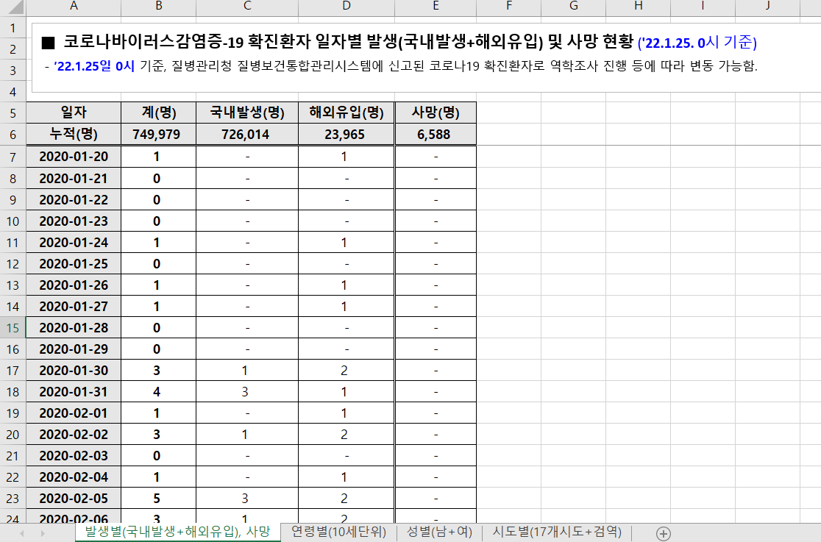
2. 파일 경로
1) InPut 파일
<InPut 파일>
<InPut 파일 information>
https://ncov.kdca.go.kr/ 접속 후 다운로드
다운받을 파일은 “최종 Test Folder/input” 폴더에 ‘202X년XX월XX일_코로나 확진자 rawdata.xlsx’ 형태로 저장
저장 시 날자는 오늘날자

Slide 5
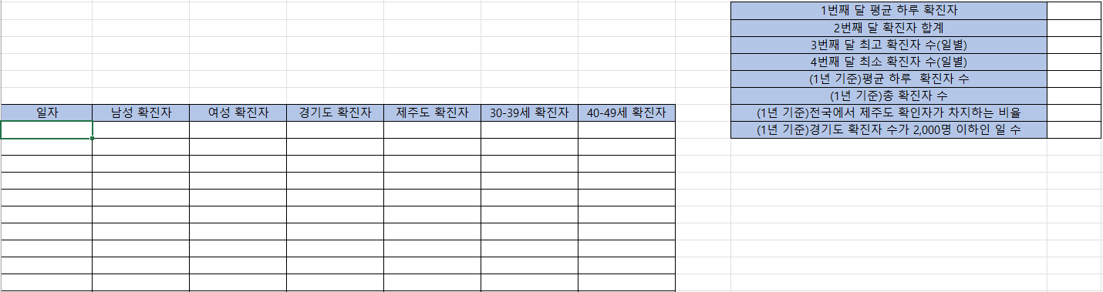
2. 파일 경로
2) Template 파일
<Template 파일>

Slide 6
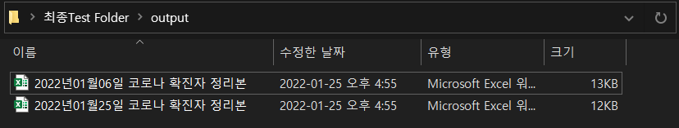
2. 파일 경로
3) Output
<Output 파일>
<Output 파일 Information>
파일 경로 : 최종Test Folder\output\yyyy년MM월dd일 코로나 확진자 정리본.xlsx

Slide 7
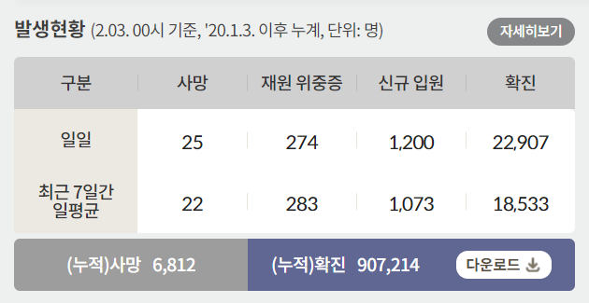
3. 업무상세 흐름
1) Site 접속
화면
설명
Open Browser URL : https://ncov.kdca.go.kr/
Raw Data 다운로드 Click
InPut 파일 경로로 저장
2

Slide 8
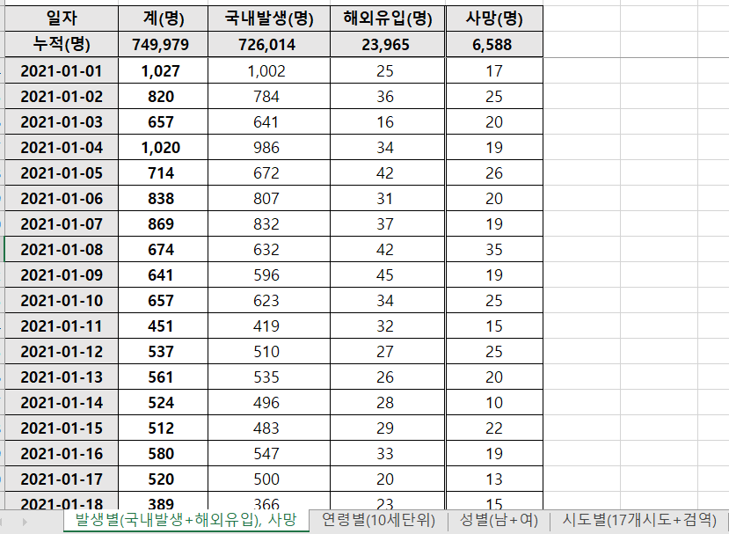
3. 업무상세 흐름 (계속)
2-1) Raw Data에서 자료 추출
화면
설명
[발생별(국내블생+해외유입), 사망] sheet에서 12개월 데이터 추출
2. ‘일자’, ‘계(명)’, ‘국내발생(명)’, 해외유입(명)’ 컬럼의 data 추출

Slide 9
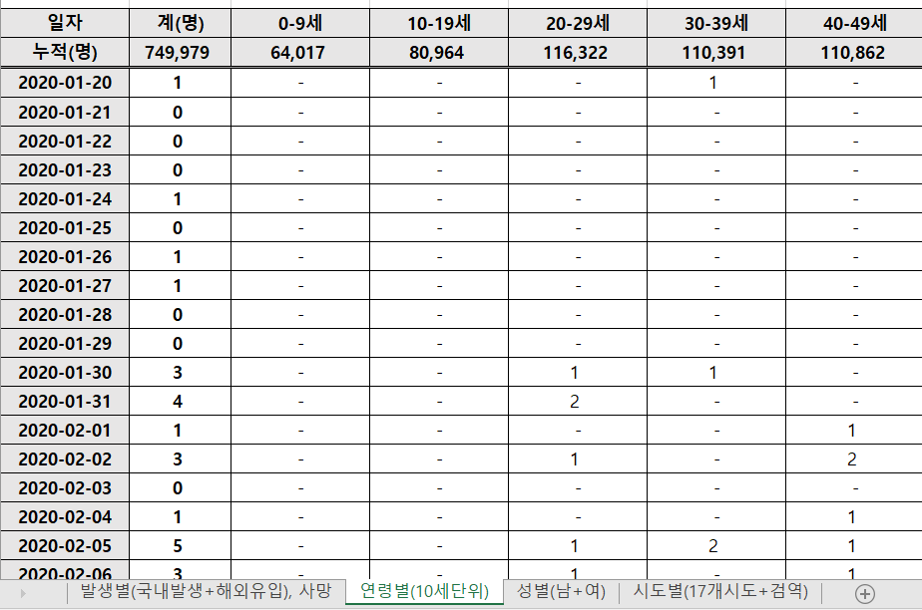
3. 업무상세 흐름 (계속)
2-2) Raw Data에서 자료 추출
화면
설명
[연령별(10세단위)] sheet에서 12개월 데이터 추출
2. ’30-39세’, ’40-49세 컬럼의 data 추출

Slide 10
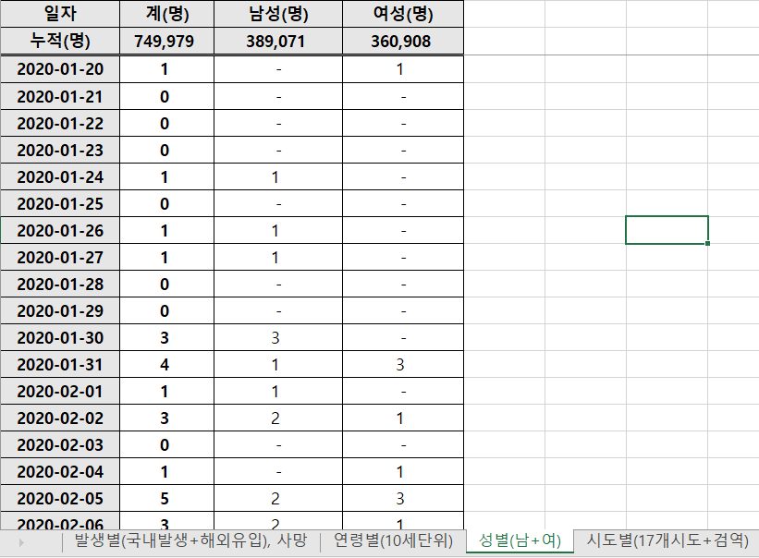
3. 업무상세 흐름 (계속)
2-3) Raw Data에서 자료 추출
화면
설명
[성별(남+여)] sheet에서 12개월 데이터 추출
2. ’남성(명)’, ’여성(명)’ 컬럼의 data 추출

Slide 11
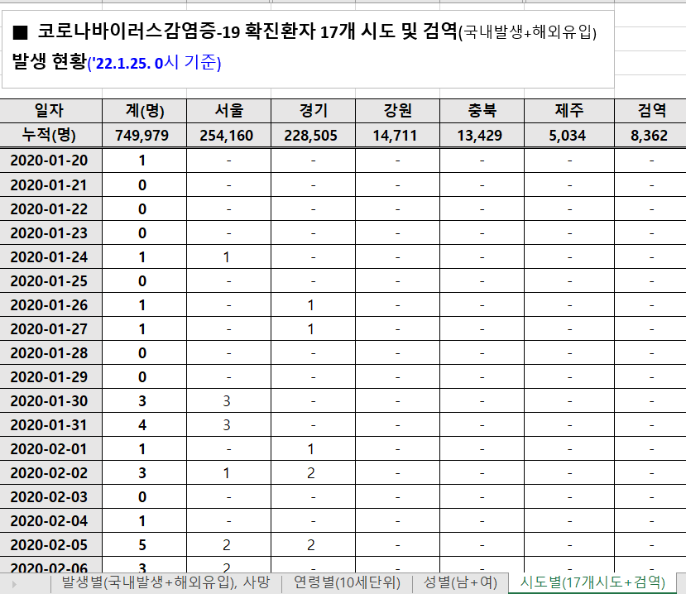
3. 업무상세 흐름 (계속)
2-4) Raw Data에서 자료 추출
화면
설명
[시도별(17개시도+검역)] sheet에서 12개월 데이터 추출
2. ’경기’, ’제주’ 컬럼의 data 추출

Slide 12
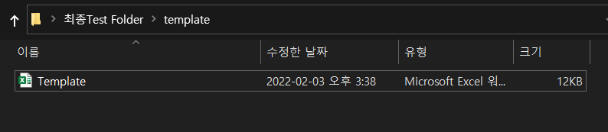
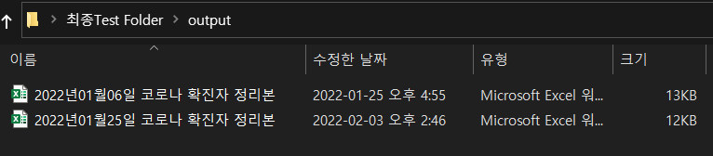
3. 업무상세 흐름 (계속)
3) 추출한 데이터 엑셀 입력
화면
설명
Template 파일 복사
Output 폴더에 [yyyy년MM월dd일 코로나 확진자 정리본.xlsx]로 붙여넣기
추출한 데이터 입력
1
2

Slide 13
3. 업무상세 흐름 (계속)
4) 처리된 데이터 입력(1/2)
화면
설명
데이터 입력 1년치 데이터 표시

Slide 14
3. 업무상세 흐름 (계속)
5) 처리된 데이터 입력(2/2)
화면
설명
1. 입력한 데이터를 바탕으로 처리
- 1번째 달 확진자 평균
- 2번째 달 확진자 합계
- 3번째 달에서 최고 확진자 수(일별)
- 4번째 달에서 최저 확진자 수(일별)
- (1년 기준)평균 하루 확진자 수
- (1년 기준)1년 총 확진자 수
- (1년 기준)전국에서 제주도 확인자가 차지하는 비율
- (1년 기준)경기도 확진자 수가 2,000명 이하인 일 수

Slide 15
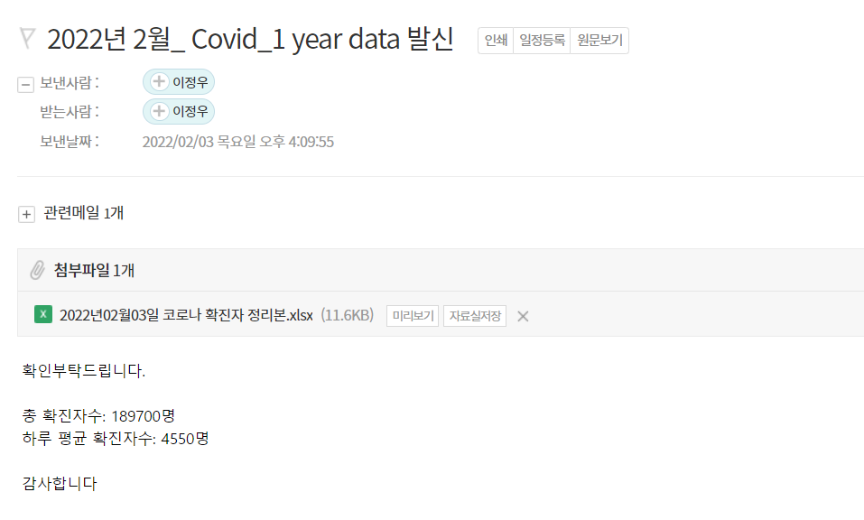
3. 업무상세 흐름 (계속)
8) 최종 완성된 output data email로 발신
화면
설명
제목 : yyyy년 MM월_Covid_1year data 발신 (데이터상 마지막 년월)
수신자 : 교육생 메일
첨부파일 - yyyy년MM월dd일 코로나 확진자 정리본.xlsx (데이터상 마지막 년월)
본문 확인 부탁드립니다.
xxxx년 xx월 xx일 ~ xxxx년 xx월 xx일 총 확진자 수 : xx명
하루 평균 확진자 수: X명(가공한 데이터 입력)
감사합니다.

